Slide 1
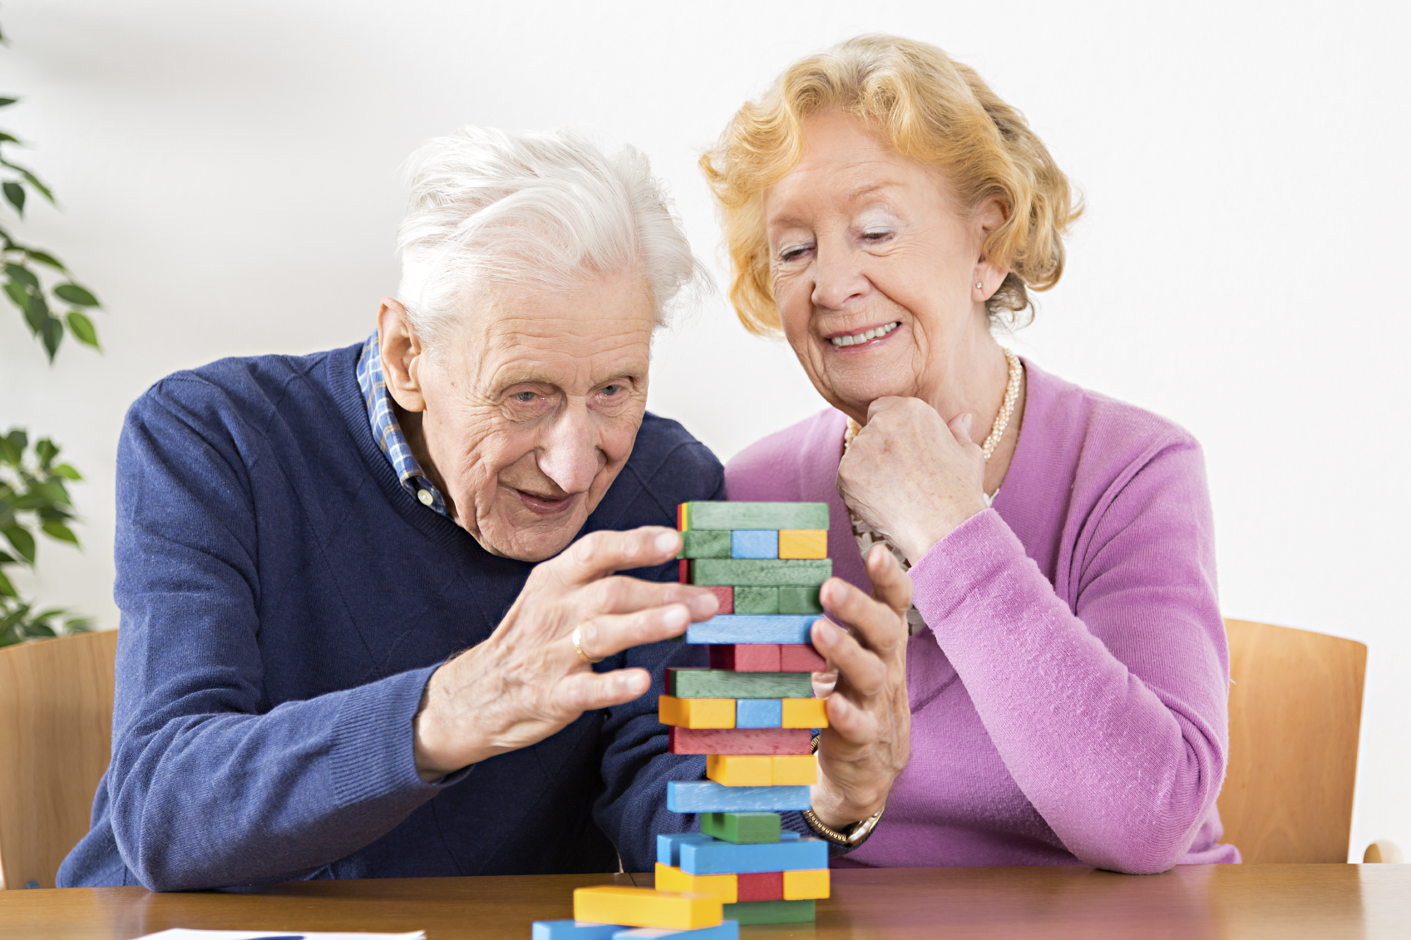
Профилактика деменции
Notes:
ГБУ «КЦСОН» Кашинского городского округа стационарное отделение для престарелых и инвалидов №2

Slide 2
Деменция Это приобретенное слабоумие, стойкое снижение познавательной деятельности с утратой в той или иной степени ранее усвоенных знаний и практических навыков и затруднением или невозможностью приобретения новых.
Возможные причины ухудшения памяти
Естественные возрастные изменения
Травмы головы
Заболевания головного мозга
Эмоциональные проблемы
Психические расстройства
Дефицит витаминов
Расстройства сна
- Прием определенных лекарственных препаратов
Notes:
Естественные возрастные изменения

Slide 3
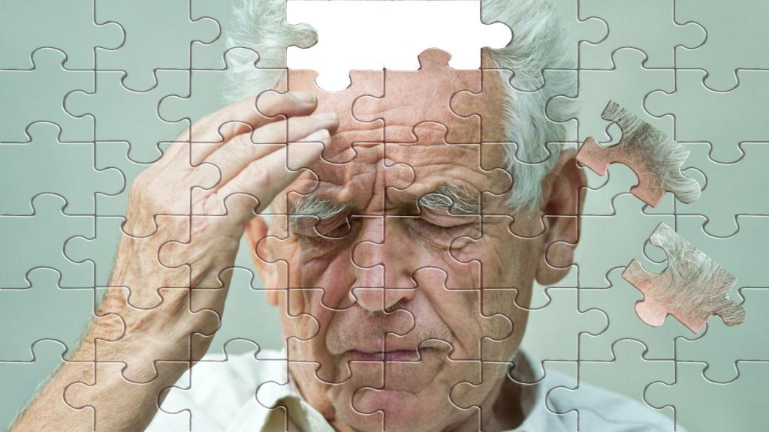
Память - одна из основных высших мозговых функций:
-обеспечивающих восприятие информации,
-хранение информации,
-воспроизведение информации
-забывание информации.
Снижение памяти, в первую очередь, беспокоит пожилого человека и постепенно начинает мешать осуществлению его нормальной жизнедеятельности. В начале нарушается кратковременная память на недавние события.
Могут нарушаться функции речи, счета и письма. Больные путают слова, меняют в них местами слоги, постепенно теряют способность к произвольной речи, появляются эхолалии (повторение сказанного другими).

Slide 4
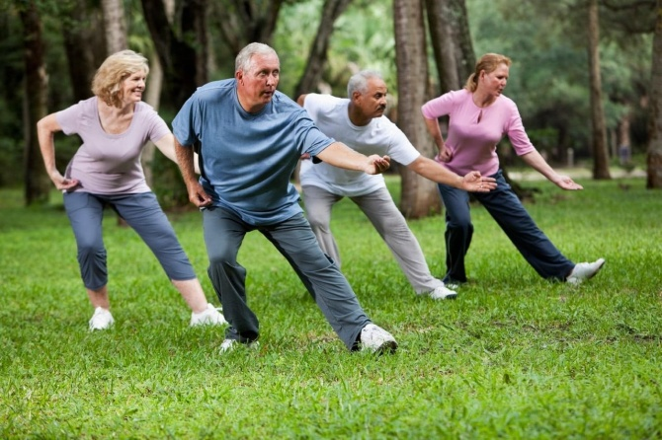
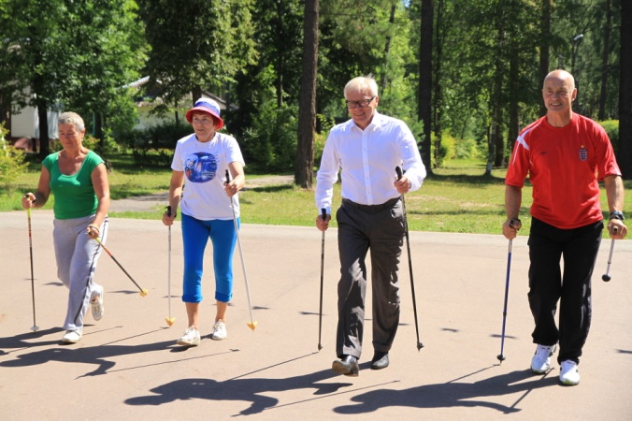
Советы для профилактики деменции
1.Физическая активность
Свежий воздух и умеренные спортивные нагрузки полезны в любом возрасте :
-длительные пешие прогулки
-пробежки по утрам и вечерам
езда на велосипеде
зарядка
фитнес.
2. Жить в гармонии с собой.
Гармония с собой - главный залог здоровья мозга. Эффективны для снятия психологического напряжения занятия:
йогой,
медитацией,
релаксация,
физкультурой
танцами.

Slide 5
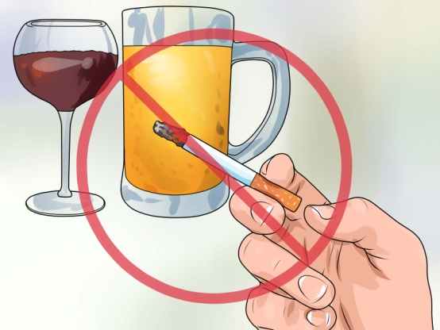
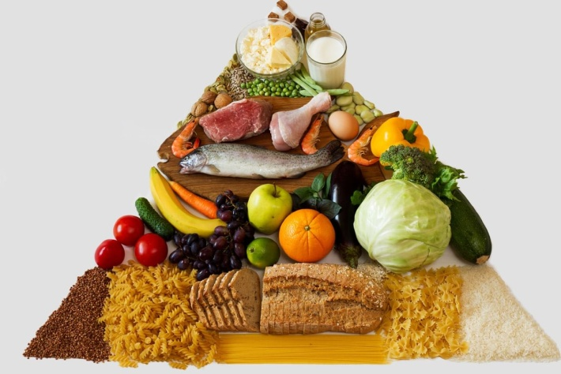
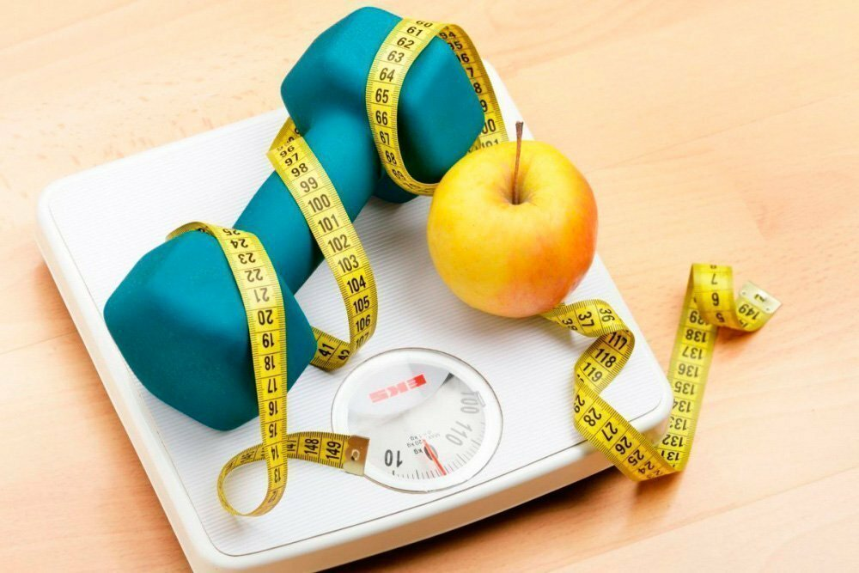
3.Отказ от курения и алкоголя
Чрезмерное увлечение курением и алкоголем повышает риск возникновения когнитивных нарушений и других проблем со здоровьем.
4. Здоровое питание
Питание должно состоять из натуральных продуктов, содержащих минимальное количество холестерина.
5. Контроль за весом
Очень важно поддерживать массу тела в нормальных пределах. В этом помогут здоровое питание и умеренные физические нагрузки.

Slide 6
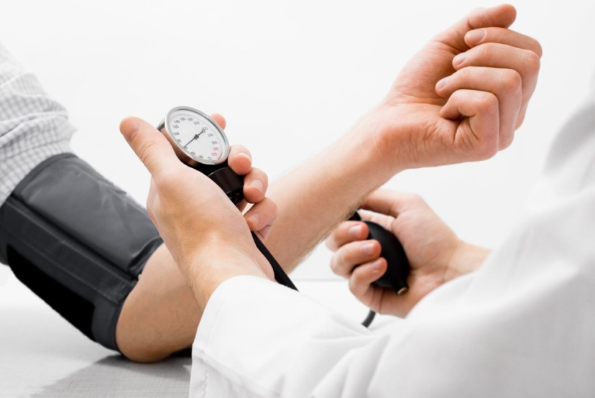
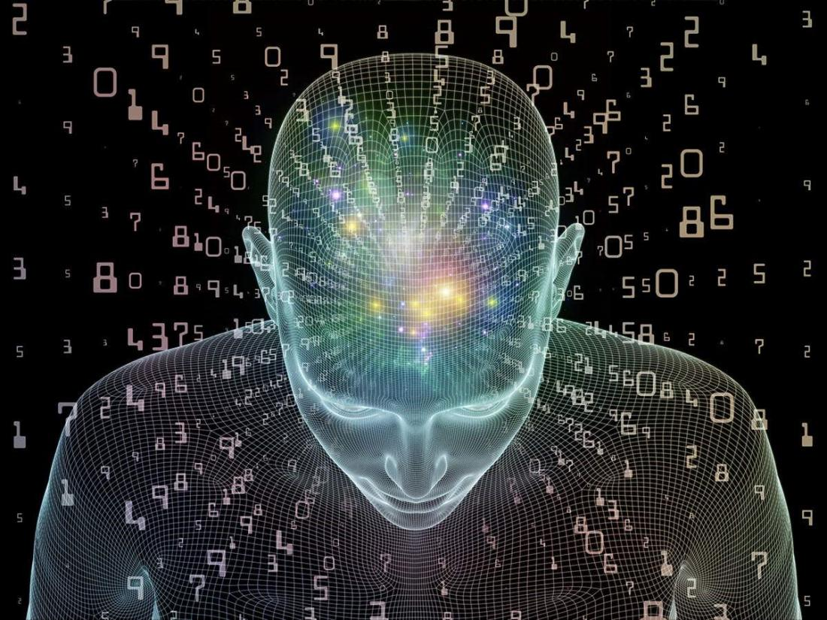
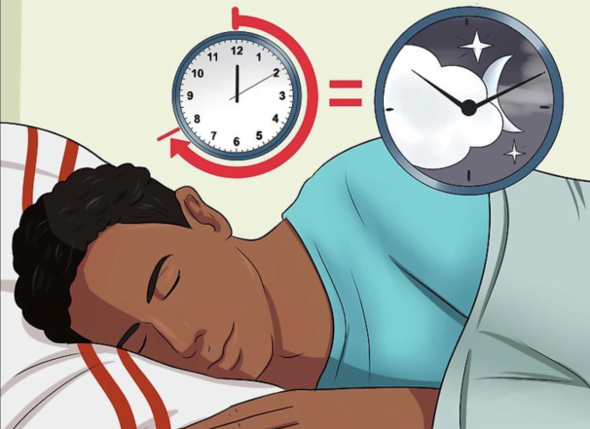
6.Холестерин и давление в норме
Повышение артериального давления также относится к причинам развития деменции. Также необходимо следить за уровнем сахара
7.Тренировать мозг.
Мозг, как и мышцы, необходимо тренировать.
Надо выбрать подходящие для себя упражнения и выполнять их каждый день (Сканворды, интеллектуальные игры, чтение книг, разучивание стихов и т.д.)
8.Следите за режимом сна
Регулярный недосып (сон менее 7 часов в сутки) крайне опасен для когнитивных функций мозга
-
Notes:
-решайте логические задачи

Slide 7
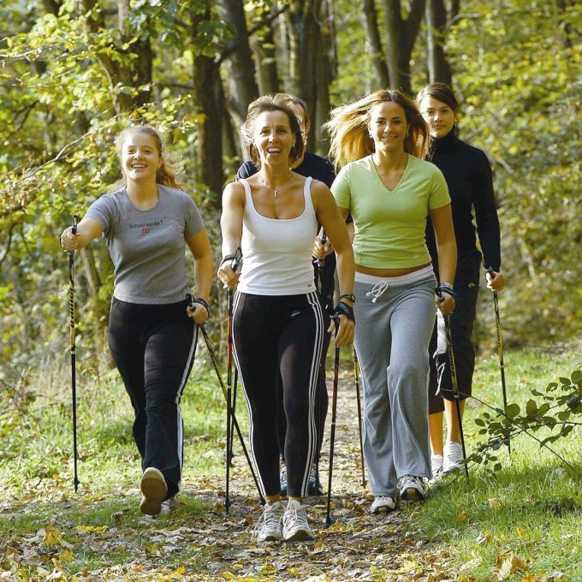
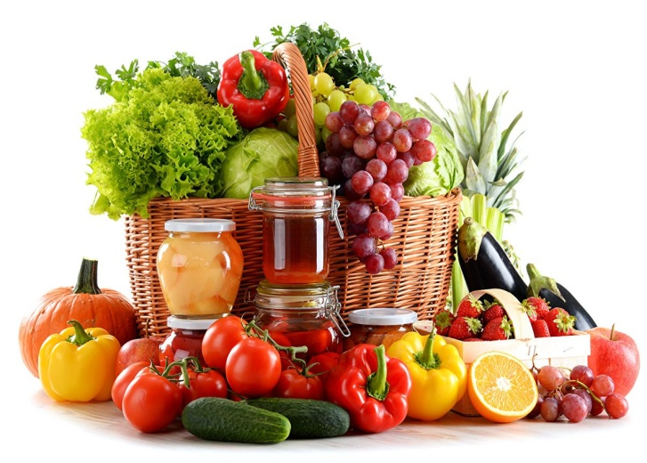
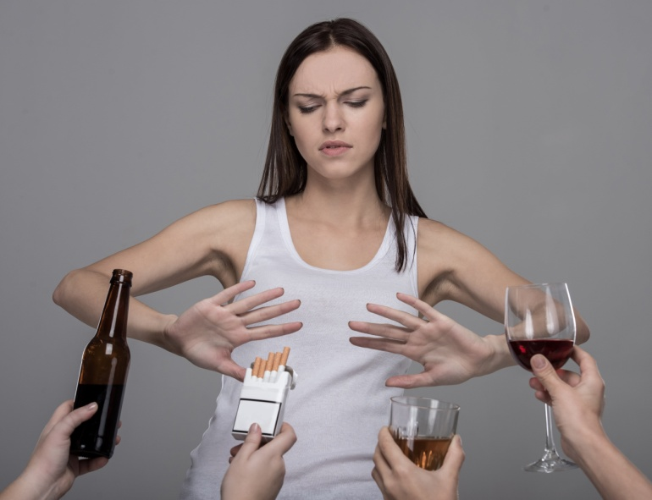
Соблюдая эти простые правила, вне всякого сомнения, можно во много раз увеличить шанс сберечь мозг в глубокой старости.

Slide 8
Берегите себя!
Спасибо за внимание!
Notes:
Берегите себя! Спасибо за внимание!

